Slide 1
Was macht er?
Was machen sie?
Там, где нет стрелок,
на другой слайд переходить пробелом
Составил Хмеленок Николай Павлович

Slide 2
После местоимений er, sie, es (он, она, оно), как и в русском языке, глаголы оканчиваются на –t: er wohnt, sie wohnt (она живёт).
Er wohnt in Kiew.
Sie wohnt in Moskau.

Slide 3
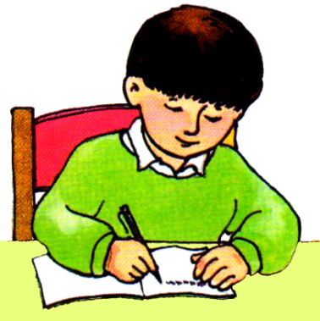
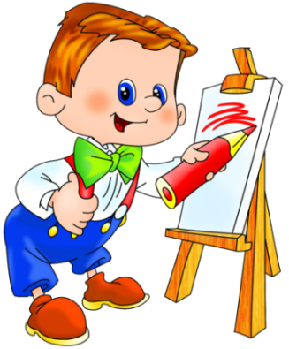
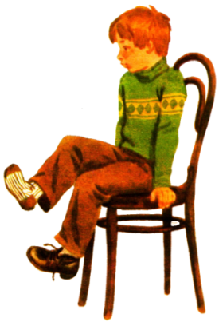
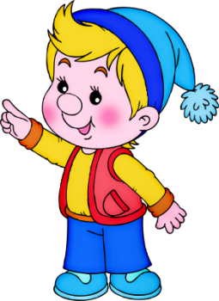
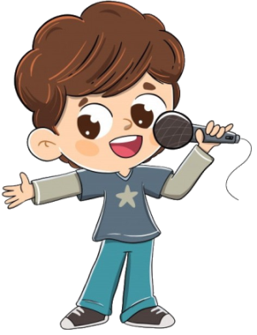
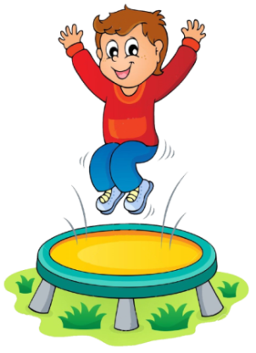


Start
Er schreibt, er malt,
Er sitzt, er steht.
Er singt, er springt,
Er kommt, er geht.

Slide 4

Start
Er schreibt, er malt,
Er sitzt, er steht.
Er singt, er springt,
Er kommt, er geht.

Slide 5
В вопросах всегда обратный порядок слов, т.е. сказуемое ставится перед подлежащим:
Wo wohnst du? – Где ты живёшь?
Lernt er? – Он учится?

Slide 6
Start
Schreibt er? Malt er?
Sitzt er? Steht er?
Singt er? Springt er?
Kommt er? Geht er?

Slide 7
Start
Schreibt er? Malt er?
Sitzt er? Steht er?
Singt er? Springt er?
Kommt er? Geht er?

Slide 8
Если кто-то что-то не делает, то слово «не» ставится в конце:
Er arbeitet nicht. – Он не работает.
Sie spielen nicht. – Они не играют.

Slide 9
Start
Nein, er schreibt nicht.
Nein, er malt nicht.
Nein, er sitzt nicht.
Nein, er steht nicht.
Nein, er singt nicht.
Nein, er springt nicht.
Nein, er kommt nicht.
Nein, er geht nicht.

Slide 10
Start
Nein, er schreibt nicht.
Nein, er malt nicht.
Nein, er sitzt nicht.
Nein, er steht nicht.
Nein, er singt nicht.
Nein, er springt nicht.
Nein, er kommt nicht.
Nein, er geht nicht.

Slide 11
После местоимений wir, sie (мы, они) глаголы оканчиваются на –en: wir arbeiten, sie spielen (мы работаем, они играют).
Wir wohnen in Moskau.
Sie wohnen in Berlin.

Slide 12
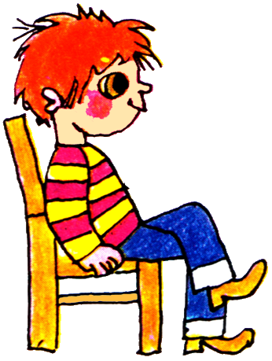

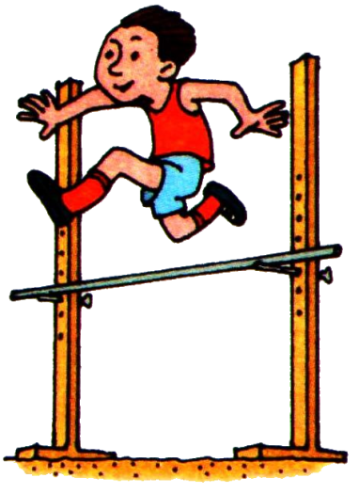
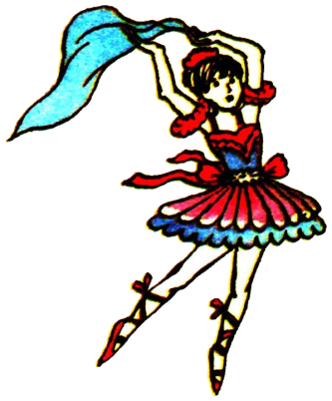
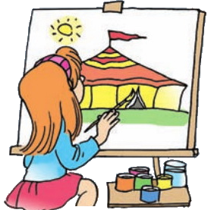
Start
Was macht er? – Er sitzt.
Was macht sie? – Sie steht.
Was macht er? – Er springt.
Was macht sie? – Sie tanzt.
Was macht sie? – Sie malt.

Slide 13
Start
Was macht er? – ______________
Er sitzt.
Was macht sie? – ______________
Sie steht.
Was macht er? – ______________
Er springt.
Was macht sie? – ______________
Sie tanzt.
Was macht sie? – ______________
Sie malt.

Slide 14
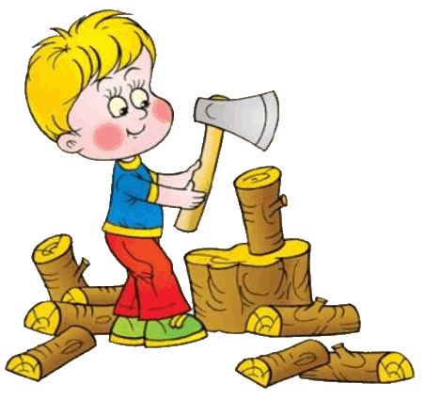

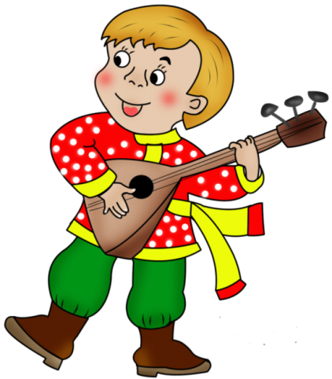
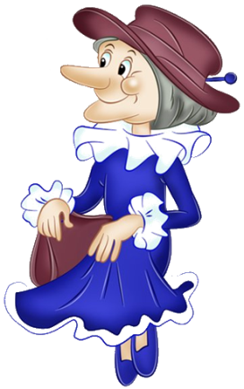
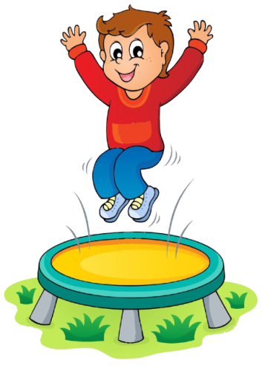
Start
Was macht er? – Er arbeitet.
Was macht sie? – Sie singt.
Was macht er? – Er spielt.
Was macht sie? – Sie geht.
Was macht er? – Er springt.

Slide 15

Start
Er arbeitet.
Was macht er? – ______________
Was macht sie? – ______________
Sie singt.
Was macht er? – ______________
Er spielt.
Was macht sie? – ______________
Sie schreibt.
Was macht er? – ______________
Er springt.

Slide 16
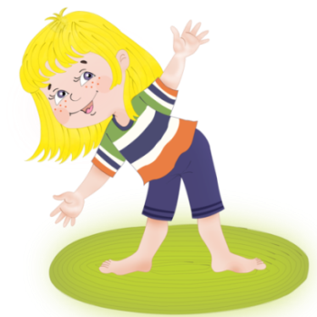


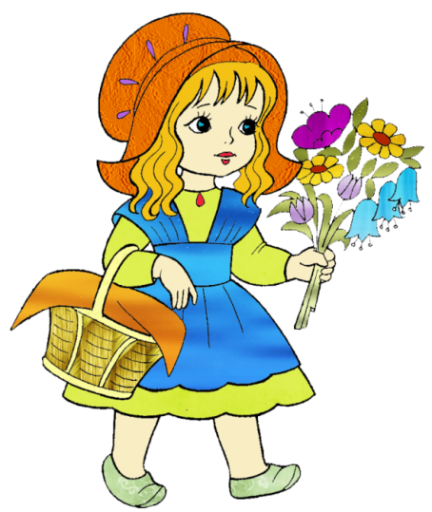
Start
Was macht sie? – Sie turnt.
Was macht er? – Er kommt.
Was macht er? – Er geht.
Was macht sie? – Sie malt.
Was macht sie? – Sie geht.

Slide 17
Start
Was macht sie?
Sie turnt.
Was macht er? – ______________
Er kommt.
Was macht er? – ______________
Er geht.
Was macht sie? – ______________
Sie malt.
Was macht sie? – ______________
Sie geht.

Slide 18
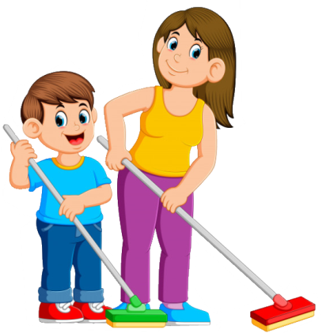

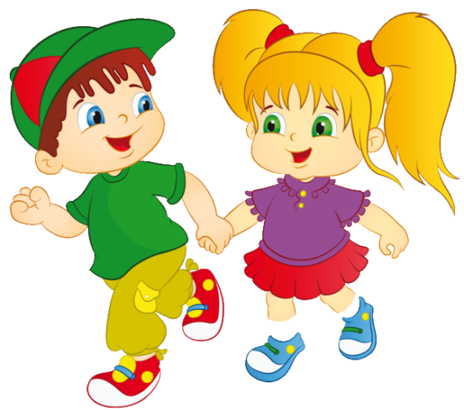
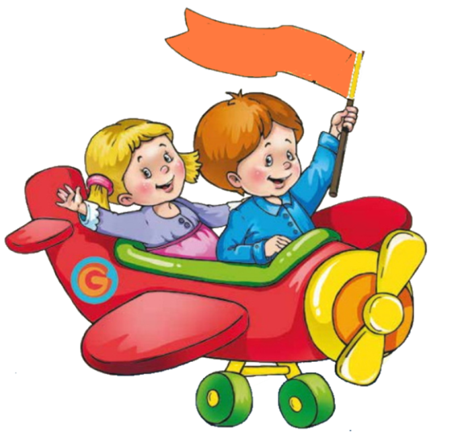
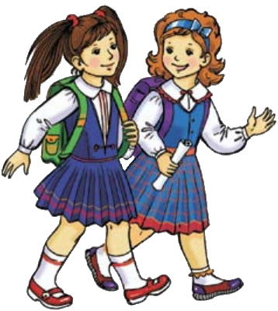
Start
Was machen sie? – Sie arbeiten.
Was machen sie? – Sie lesen.
Was machen sie? – Sie laufen.
Was machen sie? – Sie fliegen.
Was machen sie? – Sie gehen.

Slide 19
Start
Was machen sie? – ______________
Sie arbeiten.
Was machen sie? – ______________
Sie lesen.
Was machen sie? – ______________
Sie laufen.
Was machen sie? – ______________
Sie fliegen.
Was machen sie? – ______________
Sie gehen.

Slide 20
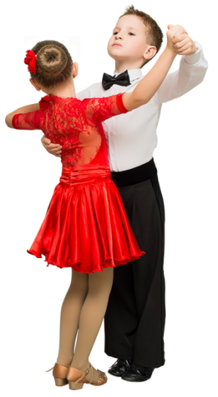
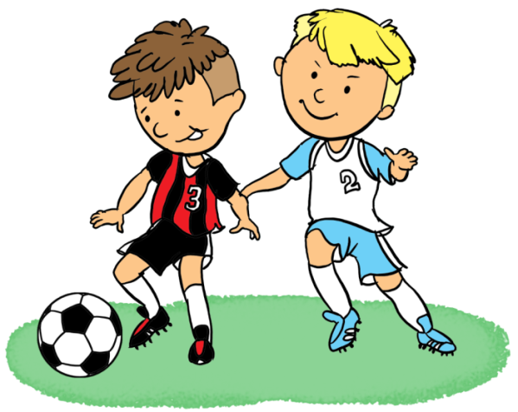


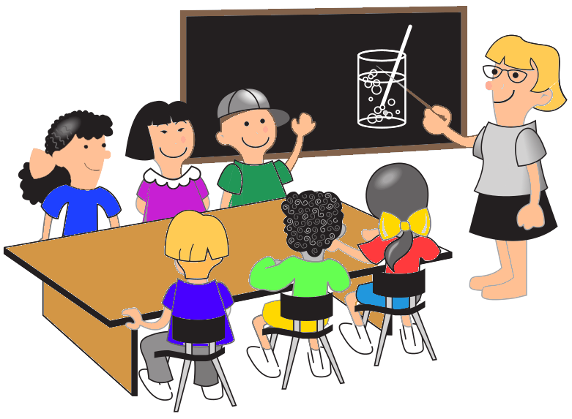
Start
Was machen sie? – Sie tanzen.
Was machen sie? – Sie spielen.
Was machen sie? – Sie gehen.
Was machen sie? – Sie sitzen.
Was machen sie? – Sie lernen.

Slide 21
Start
Was machen sie? – ______________
Sie tanzen.
Was machen sie? – ______________
Sie spielen.
Was machen sie? – ______________
Sie gehen.
Was machen sie? – ______________
Sie sitzen.
Was machen sie? – ______________
Sie lernen.

Slide 22
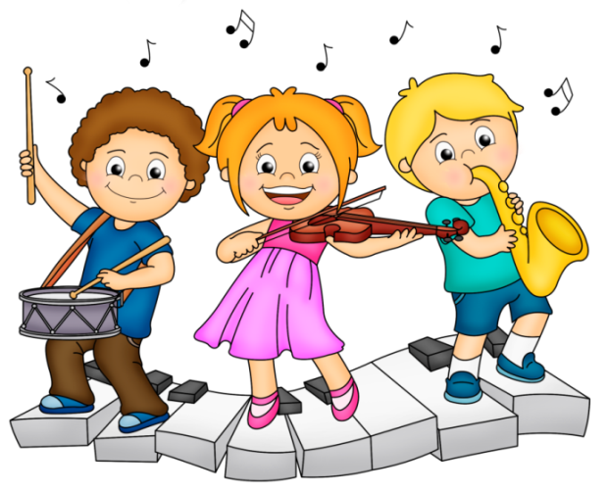
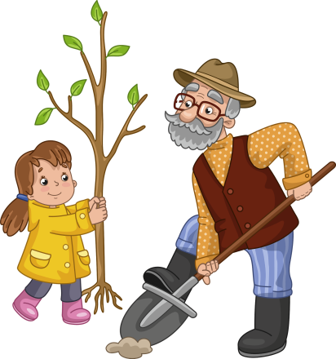

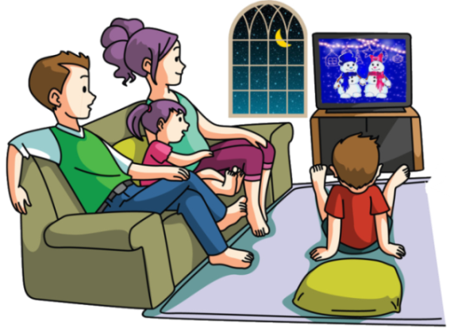
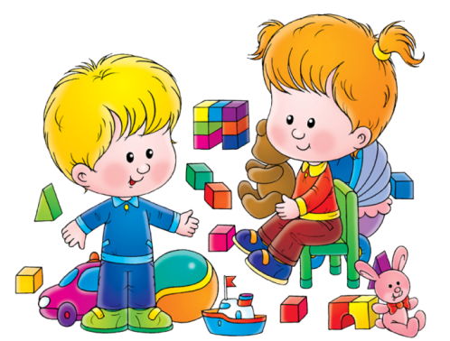
Start
Wer sitzt? – Wir sitzen.
Wer singt? – Wir singen.
Wer spielt? – Wir spielen.
Wer arbeitet? – Wir arbeiten.
Wer geht? – Wir gehen.

Slide 23
Start
Wer sitzt? – ______________
Wir sitzen.
Wer singt? – ______________
Wir singen.
Wer spielt? – ______________
Wir spielen.
Wer arbeitet? – ______________
Wir arbeiten.
Wer geht? – ______________
Wir gehen.

Slide 24
Wie bitte?
Как Вы сказали?

Slide 25
Если действие выполняет один человек, глагол оканчивается на -t, если несколько – глагол оканчивается на -en.
Допиши окончания глаголов. Затем переспроси:
Anton schreibt. ⇒ Wie bitte? Was macht Anton?
1)Igor mal__.
2)Wowa und Mischa spring__.
t
en

Slide 26
3)Kolja schreib__.
4)Pawel sing__.
5)Boris und Ruslan turn__.
6)Oleg steh__.
7)Sascha und Denis sitz__.
8)Roman geh__.
9)Maxim spiel__.
t
t
en
t
en
t
t

Slide 27
10)Taras geh__.
11)Kolja und Anton steh__.
12)Timur komm__.
13)Olja schreib__.
14)Die Kinder lern__.
15)Scharik sitz__.
16)Die Geschwister hör__ Musik.
t
en
t
t
en
t
en

